Slide 1
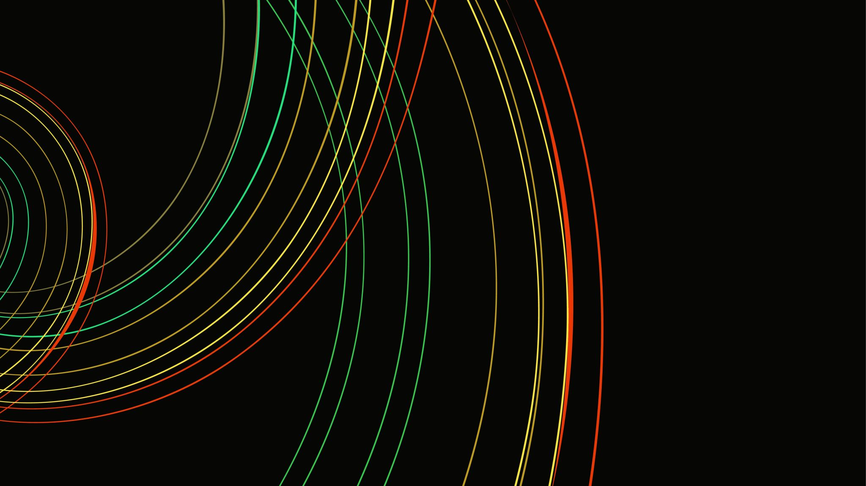
What is Hyperspectral imaging
Shaked Vikinski and Roni Gueta

Slide 2
תוכן עניינים
מה זה hyperspectral imaging
אינטואיציה לנושא
הגדרות ומושגים טכניים:
Reflectance and reflectance model
electromagnetic spectrum
Spectrophotometry and Spectrometer
בעיות נפוצות והצעת פתרונותיהן
שימושים
מוכנים????

Slide 3
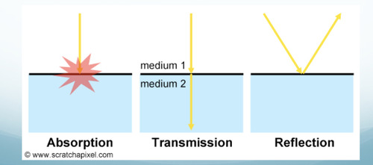
Reflectance
תכונות של אור:
Notes:
החזר הוא אחוז האנרגיה האלקטרומגנטית שמוחזרת מהחומר- נמדד באחוזים.

Slide 4
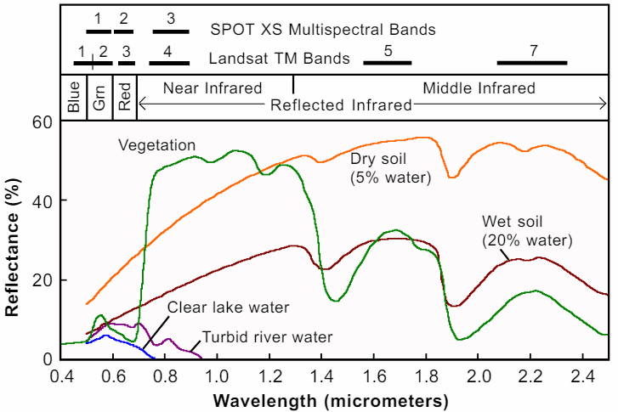
Spectral Reflectance
השתקפות היא תכונת בסיס של חומר
היחס בין האנרגיה המוחזרת לאנרגיה המגיעה כפונקציה של אורך הגל.
Notes:
השתקפות מכמתת את שיעור האור המוחזר על ידי חומר על פני אורכי גל שונים.
פסי ספיגה: סטיות בולטות כלפי מטה של העקומות הספקטרליות מסמנות את טווחי אורכי הגל שעבורם החומר סופג באופן סלקטיבי את האנרגיה הנכנסת.
הצורה הכוללת של עקומה ספקטרלית ומיקום וחוזק של פסי ספיגה במקרים רבים יכולים לשמש כדי לזהות ולהבחין בין חומרים שונים.
לדוגמה, לצמחייה יש החזר גבוה יותר בתחום האינפרא אדום הקרוב והחזרה נמוכה יותר של אור אדום מאשר קרקעות.

Slide 5
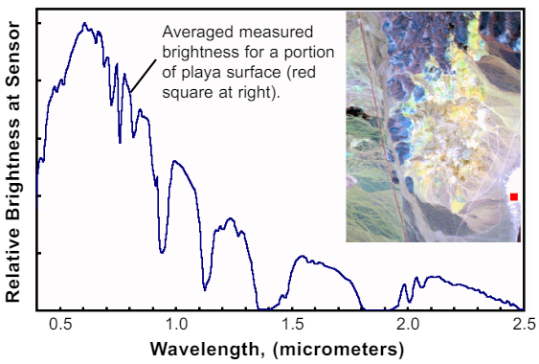
Radiance and Reflectance
ספקטרום בהירות ממוצע שנמדד ע"י חיישן AVIRIS על פני איזור מסוים
החזר הינה תכונה של פיצ'רים בקרקע שאנו רוצים להיות מסוגלים למדוד בצורה מדויקת באמצעות חיישן היפרספקטרלי מוטס או לוויני.
קרינה היא כמות האור שמגיעה ונקלטת עוברת או חוזר לכל יחידת גודל באיזור.
בספקטרום משמאל החיישן מדד את הבהירות לחלק האדום בתמונה
Notes:
הבנו שאנחנו רוצים למדוד שקיפות של יחידת גודל בתמונה. בדוגמה הזו, נראה שהקרינה מפריעה למדידת השקיפות בחלק האדום. במקום למדוד את השקיפות הספקטרלית, מדדנו את הקרינה הספקטרלית – כי זה כמות האור שהגיעה לחיישן עבור כל אורך גל. וזה רק קצה המזלג! בהמשך הקורס נעמיק בעוד הרבה בעיות שנתקלים בהן בעת איסוף הדאטא, שמתחילות מבעיות "קטנות" של שונות בין חיישנים עד לבעיות שהאטמוספרה והשונות של האור שמגייע אלינו מהשמש עושה!

Slide 6
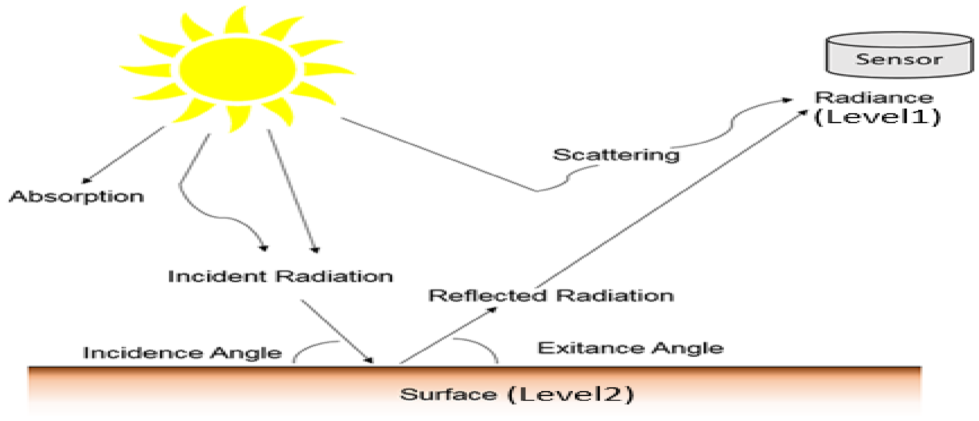
Reflectance Model

Slide 7
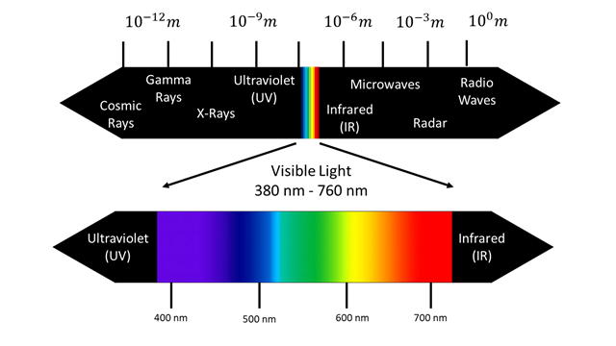
The electromagnetic spectrum
Notes:
העיניים שלנו מסוגלות לקלוט רק תחום מאוד צר וספציפי של גלים אלקטרומגנטיים
אבל זו מגבלה שלנו כבני האדם:
דגים רואים שונה מאיתנו – הם רואים גלים אלקטרומגנטיים ארוכים משאנחנו יכולים לראות – אינפרה אדום דבורים רואות גם שונה מאיתנו – היא רואה גלים אלקטרומגנטיים קצרים משאנחנו יכולים – אולטרה סגול

Slide 8
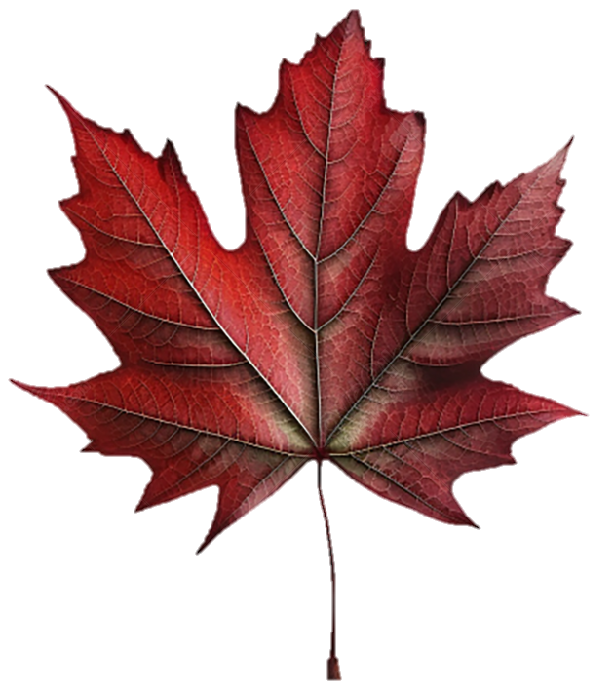
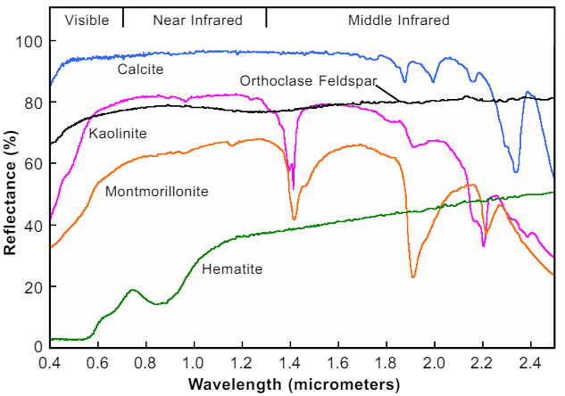
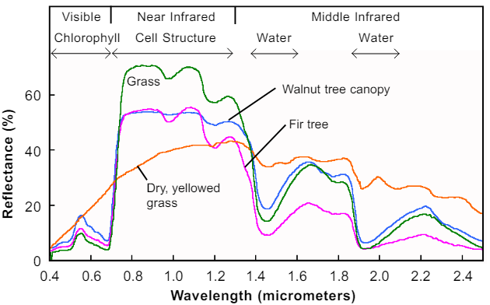
Notes:
בחומרים כמו מינרלים לדוגמה ההרכב הכימי והמבנה הגבישי שולטים בצורת העקומה הספקטרלית ובנוכחות ובמיקומים של פסי ספיגה ספציפיים.
ספיגה ספציפית לאורך הגל נגרמת על ידי נוכחות של יסודות כימיים מסוים. לדוגמה באיור משמאל: עבור הכתום והורוד הם מינרלים נפוצים של חרסית ועבור שניהם יש ספיגה חזקה באיזור של 1.4 מיקרומטר ובאיזור של 1.9 שנגרמות על ידי מולוקולות שקשורות בחומרים אלו.
יש להם ספיגה דיי דומה בשל מאפיינים משותפים לאותם מינרלים
לעקומות ההחזר הספקטרלי של צמחים ירוקים בריאים יש גם צורה אופיינית המוכתבת על ידי תכונות צמחים שונות.
ההבנה של המאפיינים הספקטרלים של צמחים ירוקים מספקת תובנות חשובות לגבי בריאות הצמח ושינויים עונתיים בצמחייה.
אם נרצה להבדיל בין דשא ירוק לדשא צהוב ויבש אזי 1.4 היא לא דוגמה טובה אבל הטווח 0.6-0.8 נגיד הוא טוב כי אם נראה קפיצה ממש גדולה ביחס למשהו שלא ממש גדל נוכל לסווג את זה לסוג הדשא.
לדוגמה: בציור מימין בסוף עונת הגידול העלים מאבדים מים וכלורופיל, השתקפות האינפרא אדום פוחתת וההחזר האדום עולה וכך נוצרים צבעי העלים הצהובים, החומים והאדומים המוכרים של הסתיו (הגרף הכתום ממוקם גבוה יותר מאשר האחרים)

Slide 9
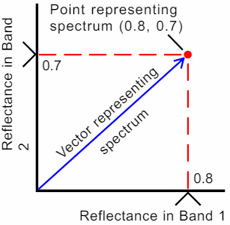
Plotting Spectra in Spectral Space
נשים לב שכל פיקסל הוא אוסף של המון ערכים שמדדנו (אחרי ולפני תיקון הדגימות). אפשר להסתכל על זה לא רק כעל גרף, אלא כעל וקטור במימד גבוה.
לוקטור הזה יש משמעות – אורכו הוא הבהירות של הספקטרה
את הוקטור הזה של המדידות, אנחנו אח"כ מנרמלים
Notes:
נשים לב שזה n=2 שזה ממש ממש כלום. הייצוג הוקטורי טוב לנו בגלל שהוא נוח
באמצעות הייצוג הוקטורי נוכל להשתמש במודלים של למידה ממוכנת
נוכל לנרמל את הוקטורים להיות וקטור היחידה וכך להתעלם מבהירות

Slide 10
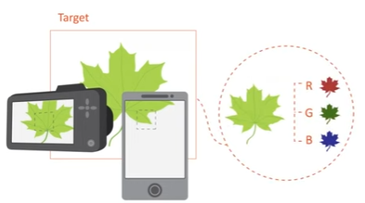
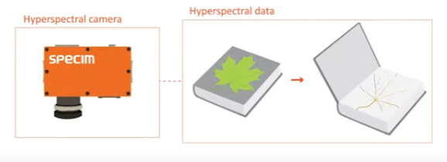
How can we get more information?
3 pages
220 wavelength= 220 pages
Notes:
למעשה, מתחבא מהעיניים שלנו מידע, שאם נוכל לתעד אותו, לנתח אותו ולהשתמש בו נוכל לעשות המון דברים!
בתחום הזה נוכל לקבל עוד מידע, ביום יום שלנו יש RGB
במצלמה דיגיטלית מקבלת את המטרה כשלושה צבעים: אדום ירוק וכחול כדי להתאים את עצמה לראייה האנושית
לכן לספר יהיו 3 עמודי מידע.
עבור מצלמה היפרספקטרלית המידע שיתקבל יהיה ממימד הרבה יותר רחב- 220 עמודים, שילוב הרבה יותר מידע שייצג את המידע שראינו קודם לכן אך באופן יותר רחב ומפורט
שילוב של מאות גלים כאשר כל עמוד (כל גל) מכיל מידע ייחודי והשילוב של כולם יוכל להרכיב את התמונה שהתקבלה.

Slide 11
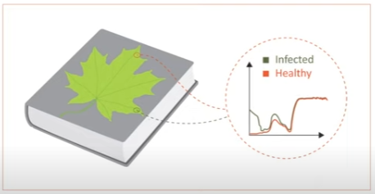
How can we get more information?
תמונות היפר-ספקטרליות מספקות מידע ספקטרלי רב ומדויק כדי לזהות ולהבחין בין חומרים ייחודיים מבחינה ספקטרלית יותר מאשר מה שניתן לעשות עם כל סוג אחר של נתונים בעלי חישה מרחוק.
Notes:
יש הרבה מידע שהעיניים שלנו לא יכולות לראות אבל אם נסתכל בנפרד על כל גל ונחקור אותו נוכל לגלות מידע רב שלא ראינו קודם לכן מבחינת החומרים עצמם שקיימים בתמונה (יותר מורכב מצבע).
על ידי איחוד של גלים שונים נוכל לעבד את המטרה לפי מטרות שונות כמו לדעת לדוגמה את כמות המים שהעלה מכיל או מחלות מסוימות שמשפיעות על נראות העלה
בגלים הקצרים יש את ההפרש המשמעותי בין עולה "חולה" לבריא

Slide 12
So what is it actually?
Hyperspectral cameras
Human vision
Notes:
כפי שהראינו קודם לכן במצלמה היפר ספקטרלית יש לנו טווח מאוד רחב לעומת הראייה האנושית שמוכלת בתוכו.
ההפיר ספקטרלי מורכב יותר ויש בו גם אינפרא אדום ואולטרה סגול
באמצעות מצלמות היפרספקטרליות נלכוד טווח גלים אלקטרומגנטיים גדול יותר

Slide 13
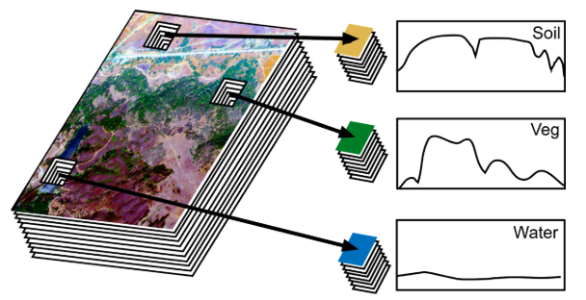
Notes:
במקום לקבל שלוש שכבות RGB לתמונה, נקבל ספר שמנמן שמתאר (בדרך כלל) את הרפלקציה של הפיקסל כתלות באורך הגל בהרצאות הבאות נלמד איך הגרף של הרפלקציה כתלות באורך הגרף מאוד עוזר לנו להבין על מה אנחנו מסתכלים.
נגיד כשנבחר משהו מהאמצע

Slide 14
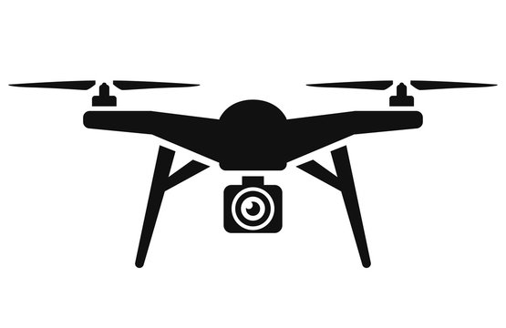
Images and their uses
Notes:
אנחנו משתמשים בתמונות להמון המון דברים – מה שהכי קופץ לנו לראש זה תמונות שאנחנו מצלמים אולי עבור עצמנו או עבור אחרים, אבל בעצם כל דבר בעולם שלנו כמעט משתמשים בצילום כלשהו

Slide 15
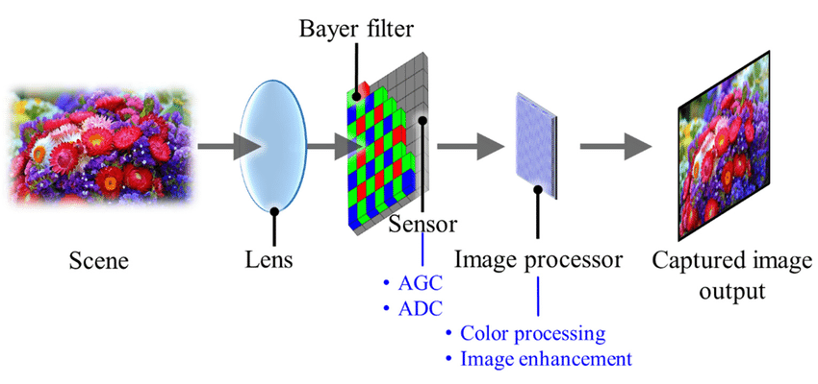
What we get in these cameras
Notes:
האור עובר דרך העדשה ומקבל את האור הנראה, ואז הופך לקובץ דיגיטלי

Slide 16
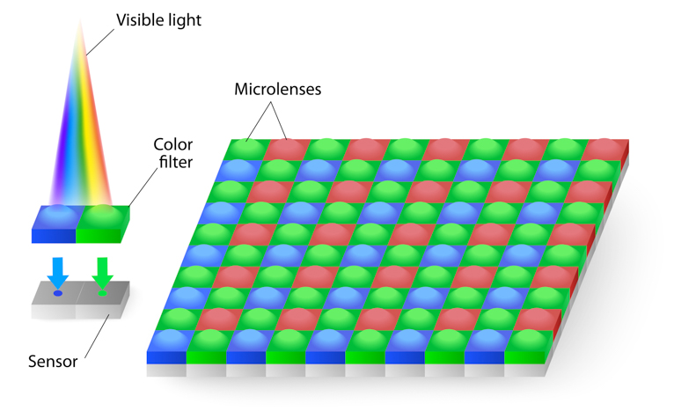
Bayer filter
Notes:
החלק החשוב הוא שאנחנו בתמונות "רגילות" מקבלים את גלי האור הנראים

Slide 17
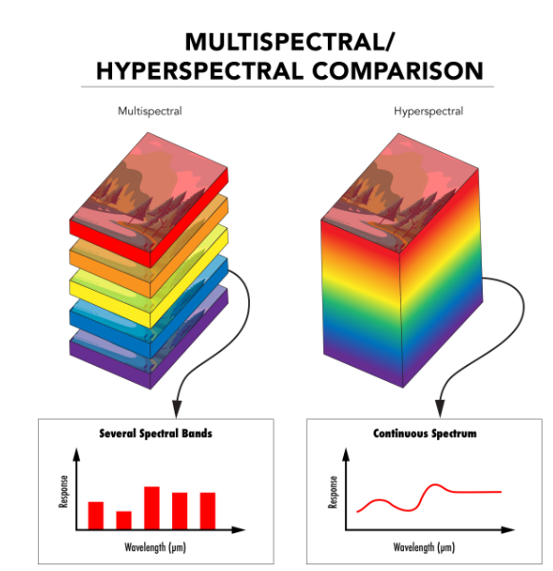
Notes:
בהמשך ל RGB בו אנו רואים 3 צבעים
במולטי ספקטרל:
אנו רואים בין 10 ל 20 אורכי גל של אור שיש בהם יותר מידע מ RGB
הנתונים כאן הם בדידים כמו שניתן לראות
עבור הייפרספקריאל אימג'ין אנו מקבלים משהו הרבה יותר רחב אנו רואים מאות אורכי גל שגם עוברים מעבר לטווח הראייה של בני האדם
המדידות והגרף אינם באמת רציפים, פשוט יש הרבה דוגמאות אז נוח יותר לסרטט את זה כפונקציה רציפה על אף שהיא מורכבת מכמה מאות דוגמיות)

Slide 18
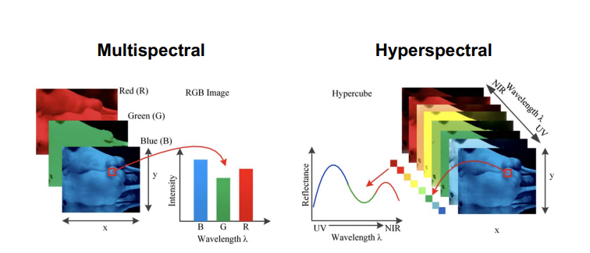
Notes:
לכל אחד מהם יש יתרונות שונים
במולטי ספקטרל אפשר לעשות קלסיפיקציה של תמונה לקטגוריות
בהייפרספקטרל אפשר לזהות חומרים ספציפיים ומאפיינים ספקטרליים ולבצע סיווג מעמיק יותר

Slide 19
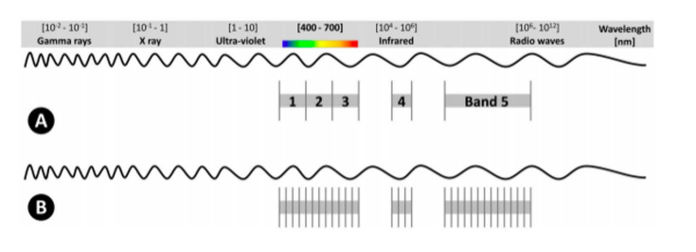
Notes:
כפי שאמרנו קודם לכן טווח הראיה האנושית הוא זה שמוצג כאן 400-700, בו יש RGB שלושה צבעים עיקריים
בהייפרספקטרל יש לנו bands, מדובר בכל מיני "פסים", כל פס של אורך גל ינותח כדי לזהות באיזה חומר או מאפיין נמצא בתמונה.
יש המון bands ולכן הניתוח יותר מעמיק. וכמובן שהוא יהיה על פני טווח רחב יותר מאשר במולטיספקטרל.

Slide 20
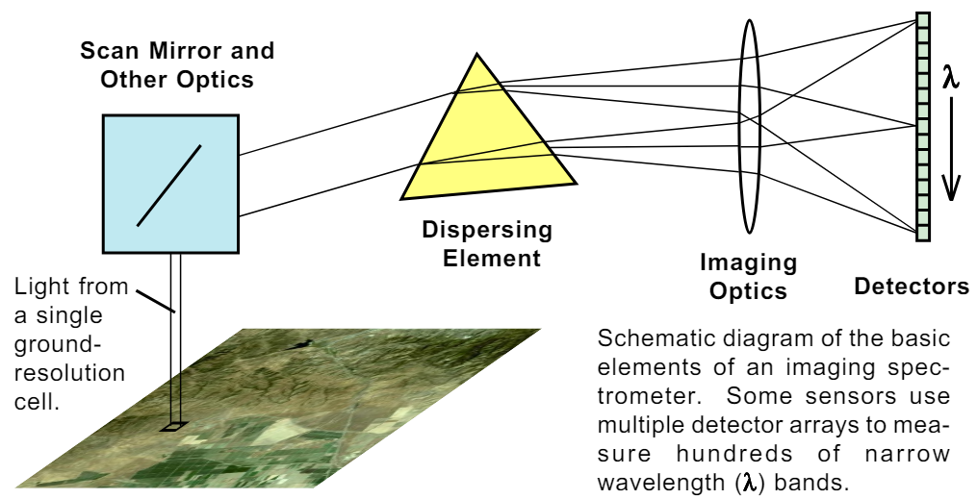
Imaging Spectrometer
ספקטרוגרופיה הוא המחקר על האור חוזר/נקלט/עובר דרך חומרים.
מצלמות שעושות תמונות היפרספקטרליות משתמשות במאות או אלפי חיישנים ספקטוגרפיים.
כל ספקטרומטר יכול לבצע מדידות ספקטרליות של פסים צרים על פני טווח אורכי הגל.
דיאגרמה פשוטה של התהליכים שהספקרומטר עושה
Notes:
ספקטוגרפיה היא תחום מחקר על האור שנקלט, חוזר או עובר דרך חומרים
המצלמות לתצלום תמונה היפר ספקטרלית משתמשות במספר מאוד גדול של חיישנים
ובעצם נבצע מדידות על ה bands.
נראה דיאגרמה פשוטה של התהליכים שמתבצעים (כבר נדבר על כל תהליך בנפרד):
נסתכל על סצנה מסוימת ונעביר את האור דרך מנסרה ומפרקים את זה לאלמנטים שונים ומשתמשים בכל מיני גלאים (דיטקטורז) כדי למדוד מאות אורכי גל

Slide 21
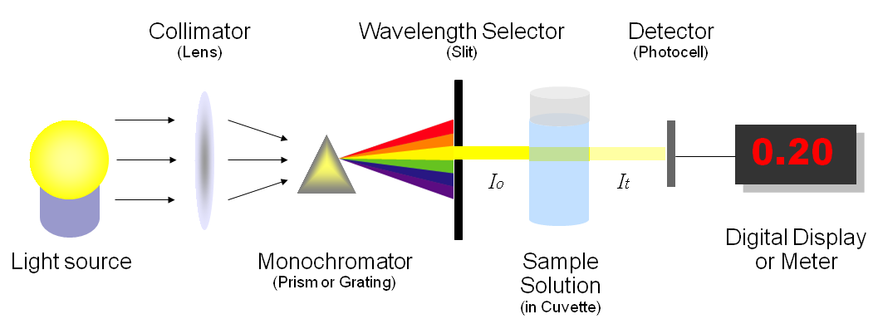
Spectrophotometry
Notes:
נראה את הגרסא הפשוטה יותר, כאן לא מתבצע תצלום אווירי אלא בתנאי מעבדה:
מקור האור יועבר דרך העדשה ומשם הוא יועבר דרך מנסרה וממנה יהיה איזשהו בורר שיבחר להעביר רק אורכי גל מסוימים מטווח הראייה (האור יפוצל לגלים השונים)
כל אורך גל מסוים יעבור דרך חומר ולאחר מכן תהיה לנו הצגה דיגיטלית של כמה מהחומר עבר.
לדוגמה כאן ניתן לראות שחלק מהאור הצהוב שעבר דרך החומר נספג בתוכו וחלק הוחזר.
בגלל שהניסוי מבוקר אנחנו יודעים בדיוק כמה אור הגיע ולכן הקלט והפלט ידועים לנו ונוכל לעשות בהתאם פונקציות ומדידות שונות.
לאחר מכן נוכל לעשות חישובים מסוימים כדי להבין מה זה אומר על הספיגה לדוגמה בהנתן התוצאה שקיבלנו מההחזר.

Slide 22
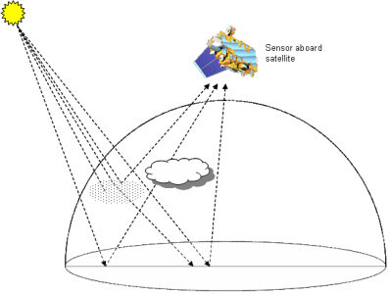
Notes:
אם נשווה בין ספקטוגרפיה בתנאי מעבדה לבין הספקטוגרפיה שנדבר עליה (שבה יש שימושים נרחבים יותר לתונות בתצלום אווירי).
במעבדה: האור עובר דרך העדשה באופן ישיר בלי שום התקלות בדרך, מקור האור שבמעבדה הוא הרבה יותר נוח כי כל קרני האור מתרכזות למקום אחיד.
לעומת הספקטוגרפיה: קרני האור אשר יוצאות מהשמש לא מגיעות בהכרח באופן ישיר ומלא אל הלוויון או החיישן, כפי שניתן לראות חלק מהקרניים יכולות להתקל באובייקטים כמו עננים ולעבור דרכם (ואז הענן חוסם חלק מהאור שחזר). חלק יכולות להתקל באוביקט מסוים ולהספג בתוכו ולא להגיע אל הלווין, חלק יכולות להתקל באוביקט חוסם ולשנות את הזווית ולא לחזור חזרה לחיישן, וחלק יכולות לחזור חזרה אל הלוויון אך כאשר לא פגעו במשטח והן חזרו כאשר נתקלו באוביקט אחר בדרך.
בהמשך נדבר יותר על אתגרים מהסוג הזה

Slide 23
Notes:
בתנאי מעבדה:
קרני האור שעברו דרך העדשה יועברו דרך מנסרה ואנו מבצעים איזשהו סינון שעבורו בכל פעם אורכי גל מסוימים יועברו לשלב הבא
לעומת ספקטוגרפיה:
כל הקרניים שהתקבלו נכנסות גם למנסרה, ונעביר את כל הקרניים יחד ויתבצע איזהו פיצול אופטי

Slide 24
Notes:
לבסוף:
נעשה איזשהו זיהוי לכל אחד, כל אחד יכנס למקום המתאים שלו על ידי מדידה של bands של אורכי גל שונים
לעומת תנאי מעבדה בהם העברנו את קרני האור דרך איזשהו חומר והצלחנו למדוד ולהציג את מה שהועבר דרכו.

Slide 25
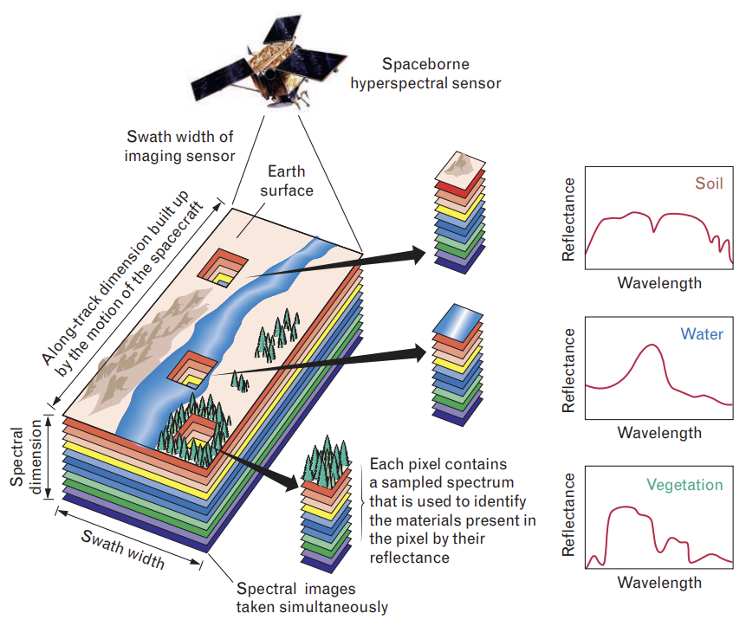
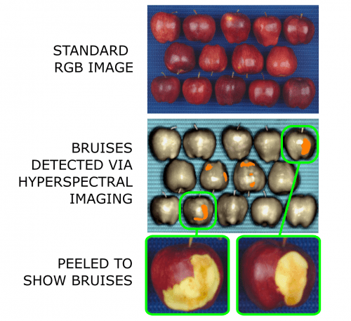
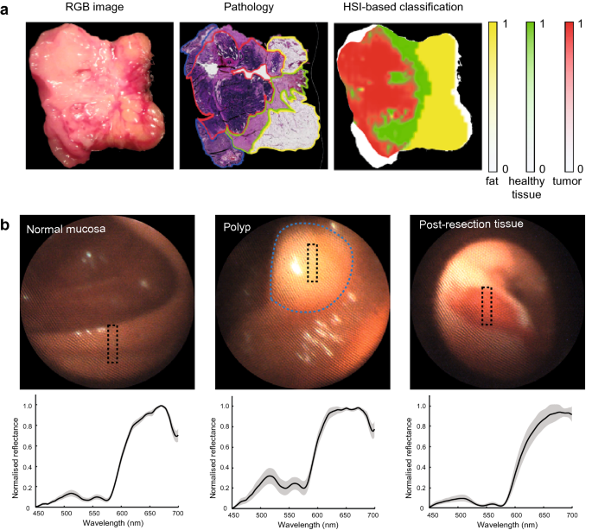
Common uses
Notes:
כל כך הרבה שהייתי צריכה להקפיץ דברים החוצה... אבל הרפואה המון (זיהוי גידולים וכו'), בחקלאות (זיהוי מזיקים, מחלות בצמחייה), במעקב אחרי כדור הארץ (מחקר ימים, מאגרי מים, תכונות של אדמה ומציאת משאבים), בארכיאולוגיה... בכיתה עוד יוצגו בהמשך.
מבחינת יתרונות וחסרונות:
מתקבל דאטא עשיר יותר ובעל שימושים רבים בתחומים שונים
אך הסיבוכיות הינה גבוהה יותר ולכן גם ההשתמשות הינה במשאבים וכלים יקרים
כמו כן, אנו עוברים מתלת מימד ל n מימדי

Slide 26
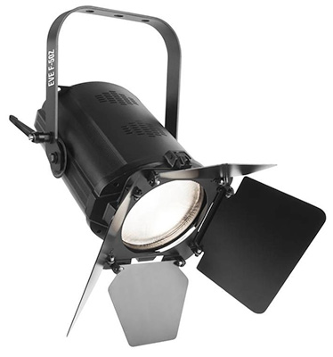
Illumination Factors
Notes:
מקור התאורה מאוד משפיע על התוצאה הסופית של התצלום, ולפעמים אנחנו מתמודדים עם המון משתנים – השמש, זוויות תאורה, צל... ממש כמו בצילום רגיל

Slide 27
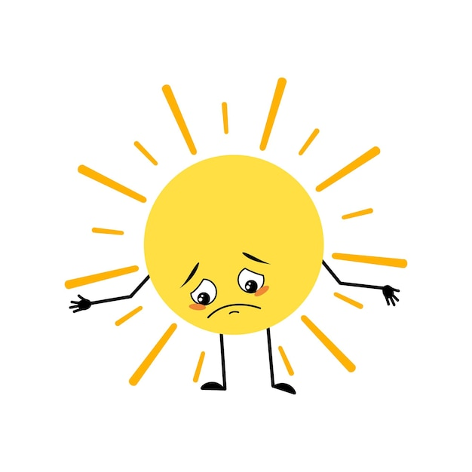
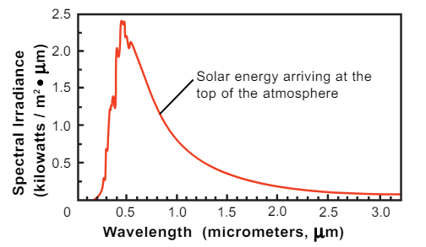
Source Illumination
Notes:
אנחנו רואים שהאנרגיה הסולרית שמגיעה לכדור הארץ משתנה מאוד כתלות באורך הגל. כדי לאזן את זה, אנחנו חייבים לדעת בזמן המדידה (למדוד או להניח) את הספקטרום של האנרגיה הסולרית בזמן שהתמונה מצולמת כדי לחשב נכון את השקיפות

Slide 28
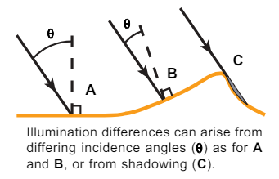
Illumination Geometry
כמות האור שהקרקע משקפת תלויה בכמות אנרגיית השמש המאירה על האזור ובזווית הפגיעה של האור.
האנרגיה של האור שמגיעה עבור כל אורך גל היא פונקציה של כמות האנרגיה שהגיעה כפול קוסינוס זווית הפגיעה.
גורמים שמשתנים את האנרגיה המתקבלת:
משטח שאינו ישר
שינוי גובה השמש על סמך יום או עונה
Notes:
זווית הפגיעה היא הזווית בין נתיב האנרגיה הנכנסת לבין הקו המאונך לפני הקרקע.
האנרגיה המתקבלת בכל אורך גל משתנה בהתאם לקוסינוס של זווית הפגיעה.
האנרגיה המתקבלת על ידי כל שטח קרקע משתנה ככל שגובה השמש משתנה וגם אם השטח אינו ישר.
כמות האור המתקבלת על אזור יכולה לפחות על ידי צללים (צל) שמוטלים על ידי מאפיינים טופוגרפיים שונים כמו עננים ומשפיעים על תאי תמונה רבים וכך תרד רמת הבהירות על פני כל אורכי הגל עבור הפיקסלים המושפעים.

Slide 29
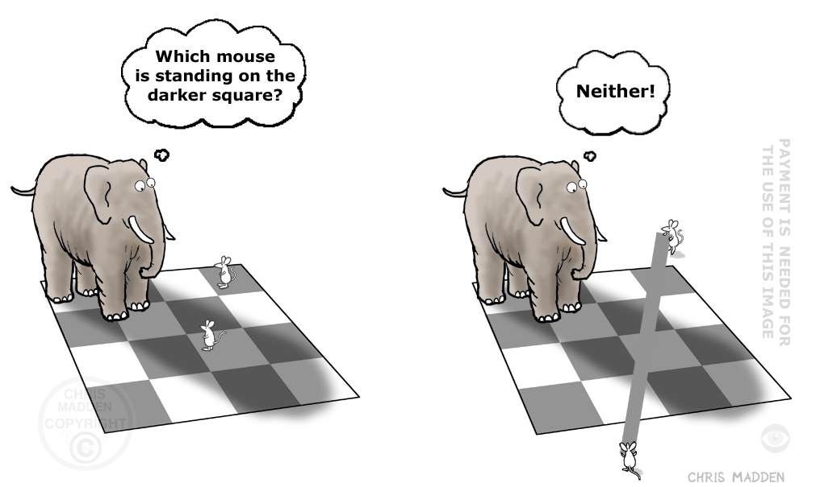
Notes:
אז חוץ מזה שהרווחנו אילוזיה נחמדה, היא גם עוזרת לנו להדגיש עוד בעיית תאורה, צל! עננים, עצים, שדות – כולם עלולים להטיל צל, שפוגע בבהירות ומוריד את הבהירות הנמדדת בכל הגלים בחלק שיש עליו צל.

Slide 30
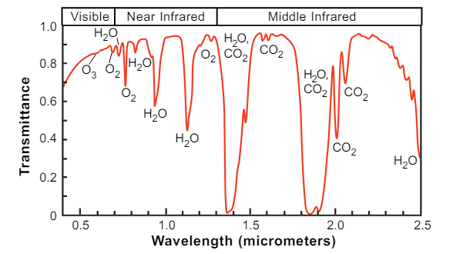
Atmospheric Effects
Notes:
גם כשהתנאים "אידיאליים", בלי הבעיות שתארנו עד כה, האטמוספרה שלנו עדיין יוצרת אינטרקציה עם האנרגיה בסולרית. עבור חלק מאורכי הגלים האטמוספרה מקטינה את כמות האנרגיה שמגיעה לארץ, בכך שגזים סופגים את הגלים ולא נותנים להם לעבור, כפי שרואים בגרף. בגלל אדי מים ופחמן דו חמצני יש גם הפחתה משמעותית בגלים שעוברים שהם בטווח 1.4-1.9, לכן אי אפשר להפיק ממש אינפורמציה מועילה. יש גם אפקטים של אור שעולה ונתקל באטמוספירה, וגם מקומות שונים באטמוספירה יש להם שונות וגם זה משפיע.

Slide 31
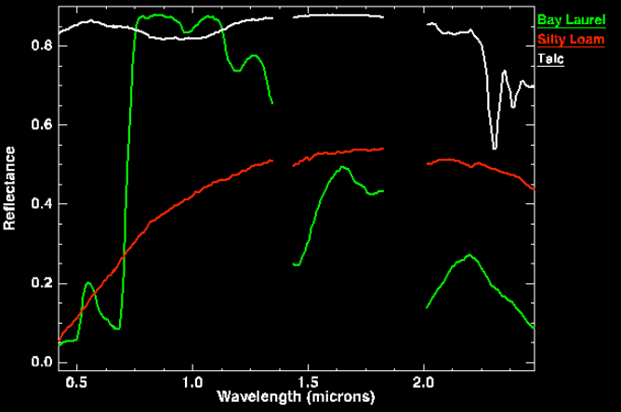
Notes:
כפי שראינו קודם לכן, כשנמדוד את הרפלקציה עבור אורכי גל שנספגים על ידי האטמוספרה לא נצליח לאסוף מידע ולכן יש חורים בגרף המוצג (באותם איזורים בשקופית הקודם היו ספיגות גדולות ולכן נאבד מידע)

Slide 32
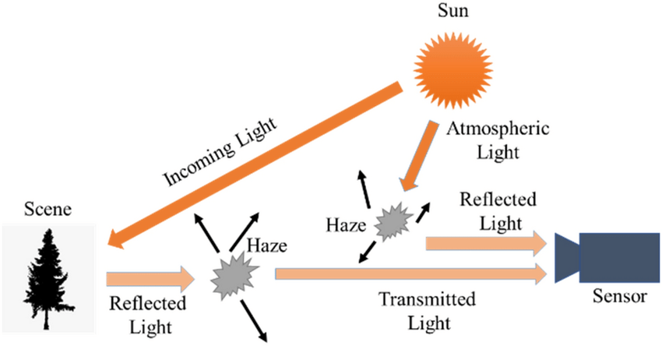
Atmospheric Effects

Slide 33
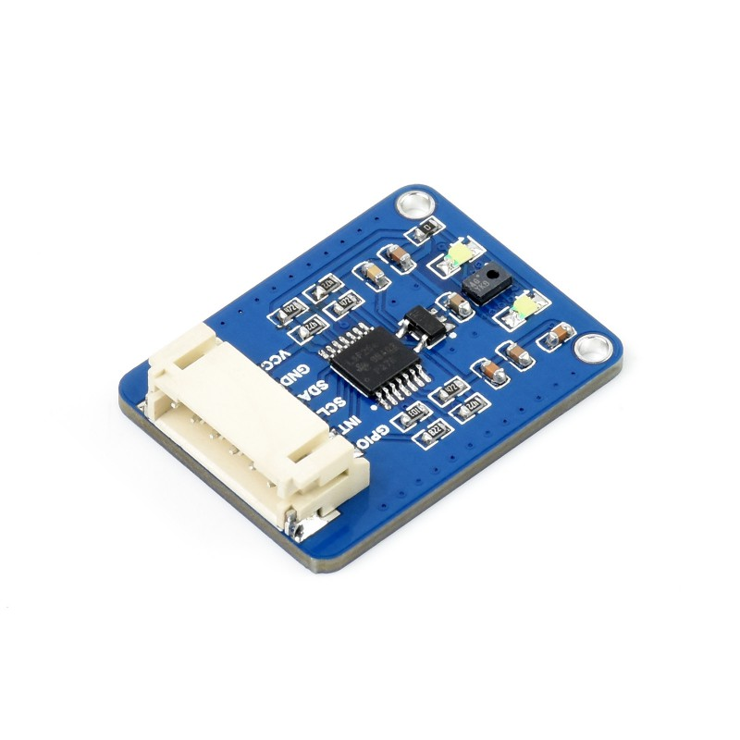
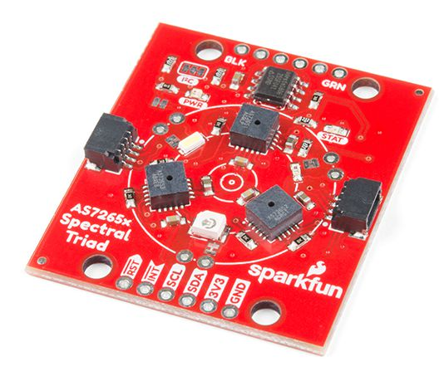
Sensor Effect
Notes:
החיישן מעביר קרינה שהוא זיהה בכל אורך גל לסיגנל חשמלי שאח"כ מחושב לערכים מספריים שמייצגים את ערכי הקרינה. שונות בין חיישנים וטעויות מדידה קטנות גורם לכך שצריך לעבד את הנתונים כדי לקבל תוצאות שאפשר אח"כ לעבוד איתן
טמפרטורה שהחיישן חשוף אליה ובנוסף אבק משפיעים

Slide 34
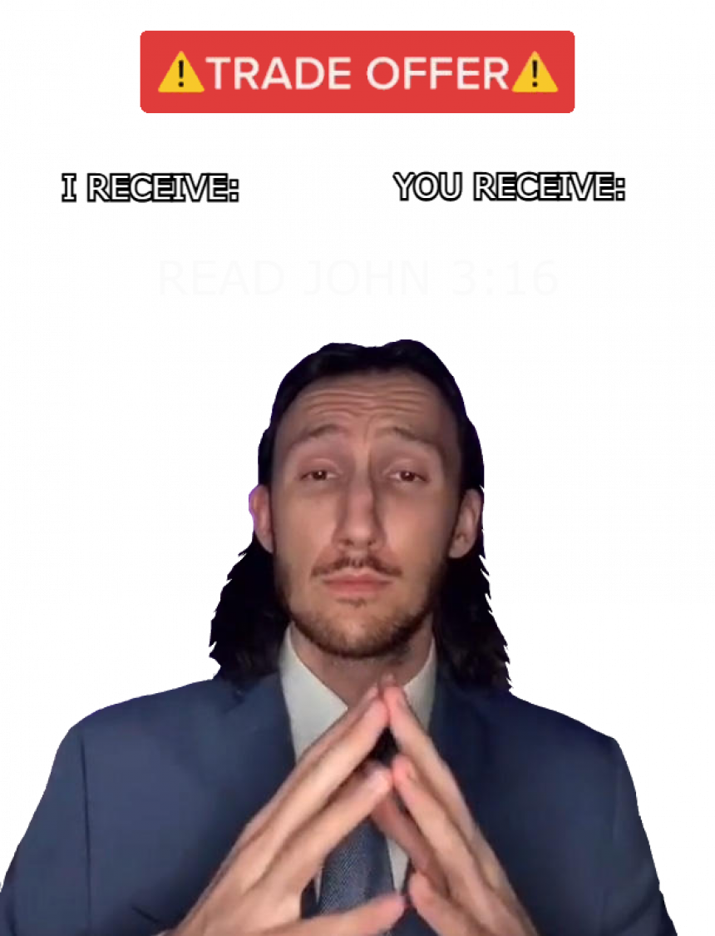
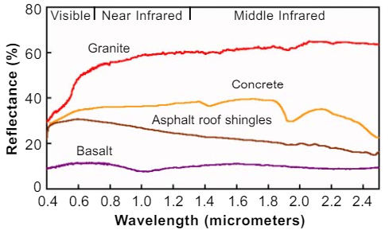
מטרה - להשוות את המידע שצילמנו למידע שנאסף ותועד בספריות
המידע שנאסוף צריך להיות של הרפלקציה כתלות באורך הגל
רדיאציה כתלות באורך הגל
החזר כתלות באורך הגל
Notes:
זו דומה מספרייה שנאספה כחלק מפרוייקט של נאסא, יש סיפריות נוספות בעלות שימושים רבים לארגונים שונים למען מטרות פרשנות תמונות היפר ספקטרליות על מידע ספקטרלי של חומרים טבעיים. כדי לבצע השוואה זו, עלינו להמיר את ערכי הקרינה המקודדים בתמונה לערכי ההחזר.
ההמרה הזו אינה פשוטה. זה כמו להתיר קשר של גורמים. עלינו לקחת בחשבון את ספקטרום המקור הסולארי, השפעות תאורה עקב זווית השמש והטופוגרפיה, שידור אטמוספרי, רווח חיישן, היסט חיישן (רעש מכשיר פנימי) וזוהר נתיב עקב פיזור אטמוספרי.

Slide 35
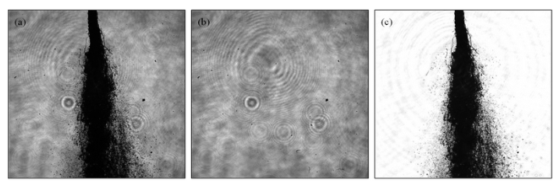
המרת שדה שטוח
נמצא איזור אחיד יחסית שהספקטרום שלו יחסית שטוח
נחלק את כל התמונה באיזור השטוח
נוכל "להיפטר" מדברים שמשפיעים על כל התמונה
Notes:
ההגיון מאחורי זה זה שהבעיות שמטות את הנתונים מבחינת אטמוספירה וכאלה באיזור כנראה משפיעות על האיוזור, ולכן אם נחלק את התוצאה בממוצע נקבל נתונים נקיים יותר
בעיה – לרוב החומרים אין ספקטרום שטוח ולכן לא ממש נוכל לעשות אתזה
(a) original image, (b) flat-field background, and (c) processed image.

Slide 36
המרת רפלקציה יחסית ממוצעת
מחלקים את הספקטרום של החלק שאנחנו לנתח בספקטרה הממוצע של התמונה כולה.
נורמליזציה של הנתונים
עוזר לאתר הצללה ולהתמודד עם בעיות בהירות
בעיה – אם התמונה לא מספיק הטרוגנית אז כשנבצע נורמליזציה אזי ספקטרום ההחזר יהיה בעל שגיאות.
Notes:
אם ההנחה לא עובדת הספקטרום החזר יהיה מלא בשגיאות
אנו מניחים שמדובר בתמונה הטרוגנית שעבורה המידע שמתקבל הינו אחיד
אם מדובר בתמונה שאינה הטרוגנית אזי אם נבצע נורמליזציה תהיה "הקצנה" ונאבד את הניואנסיות של התמונה.
לדוגמה אם יש לנו תמונה בגווני אפור בין לבן לשחור אזי אם נבצע נורמליזציה אזי כל מה שמעל טווח מסוים יראה שחור ומתחת לטווח יהיה לבן ונאבד הרבה מהמידע וטווח הערכים יקטן
ולכן ספקטרום ההחזר יהיה בעל שגיאות.

Slide 37
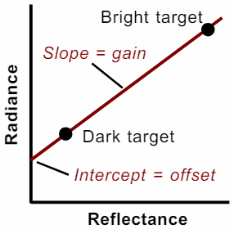
Empirical Line Method
נבחר שתי נקודות שאנחנו יודעים את ערכי ההחזר שלהן
נמדוד לכל אחת את הקרינה בנקודה
נקבל פונקציה ליניארית שגם נוכל להפעיל על כל נקודה חדשה
Reflection = gain * radiance + offset
Pixel = (pixel_radiance - offset) / gain
Notes:
הקרינה משפיעה על רמת הבהירות, נמדוד את הקרינה וניצור משוואה ונמצא את הרפלקציה.
זה לא עוזר לנו להתמודד עם שאר הבעיות כגון שינויי אטמוספרה וצללים
איך נפעיל על כל פיקסל:
הפיקסל יהיה החסרה בין הערך שנמדד על ידי החיישן (הקרינה בפיקסל) פחות האופסט ואת כל זה נחלק בגיין
את האופסט והגיין אנחנו מחשבים בהינתן שתי הנקודות
כדי לבטל את השפעת התאורה (אם התאורה מוטית צבע כמו אדמדם או כחלחל) וגם את העוצמה אולי, אז צריך לחלק כל פיקסל בספקטרה של התאורה.
מוצאים את הספקטרה הזו עי מציאת 2 אוביקטים (תחת אותה תאורה).
הספקטרה של שניהם מושפעת עי הכפלה בתאורה והוספת הסטה ולכן השיפוע הוא פקטור ההכפלה והחיתוך עם ציר ה Y זה פקטור ההוספה (כש ה REFLECTANCE 0 אז כל מה שרואים זה התאורה המשתקפת או שנמצאת באויר)

Slide 38
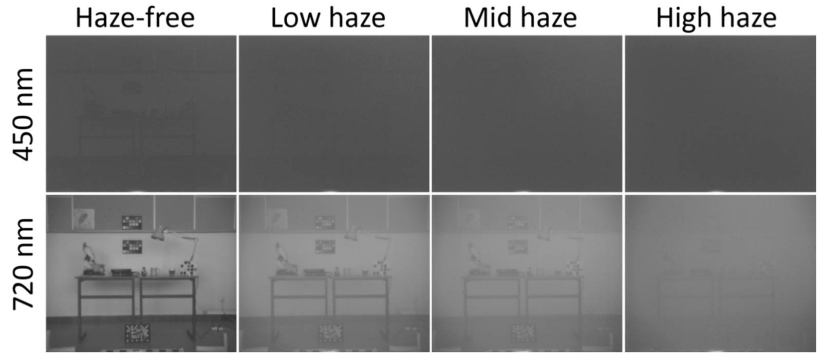
Modeling Methods
על מנת לפתור את הבעיות של שינויים באטמוספרה פותח מודל שמחשב את ההשפעות באטמוספרה על ידי השוואה בין הדגימות.
נשתמש במודל כדי להמיר את הקרינה שהנמדדת לרפלקציה
נבצע הנחות כשחסר מידע
באמצעות השיטות שלמדנו מקודם
Notes:
נרצה לחשב את השפעות באטמוספרה על פני הדאטא שמתקבל כדי לפתור את הבעיות הקודמות (השוואה בין דגימות- תנאים שונים גורמים לתוצאות שונות)
פותח מודל :בנקודה את הפרמטרים שלה ולחשב לפי כללים מסוימים פונקציה (פרמטרים של האטמוספירה)
לפעמים אין לנו את כל המשאבים למצוא את הפרמטרים האלו
אז נבצע כל מיני הנחות על חלק מהפרמטרים
לדוגמה נניח שספיגה של קרנים על ידי גזים היא יוניפורמית
בגרף אפשר לראות שיש ספיגה ממש גדולה על ידי גזים ב 1.4 ו ב 1.9. לכן הכל יהיה כפי שניתן לראות בגרף
ישנם מצבים שאורכי גלים מסוימים נחסמים על ידי מים (אדי המים לא מאפשרים לגלים לחדור לאדמה)
אדי מים משתנים באיזור בו אנו נמצאים לדוגמה איזור ימי או יבשתי (באזור ימי נעבור פיקסל פיקסל ונתקן את הדאטא לפי זה- נתקן את הגלים כאילו הם חדרו)
נרצה להתאים את התאנים בזמן המדידה לתנאים שנמדדו בספריות.
גם כאן זה עוזר לבעיות של אטמוספרה אך לא עוזר לבעיות הצללה ובעיות גיאומטריות

Slide 39
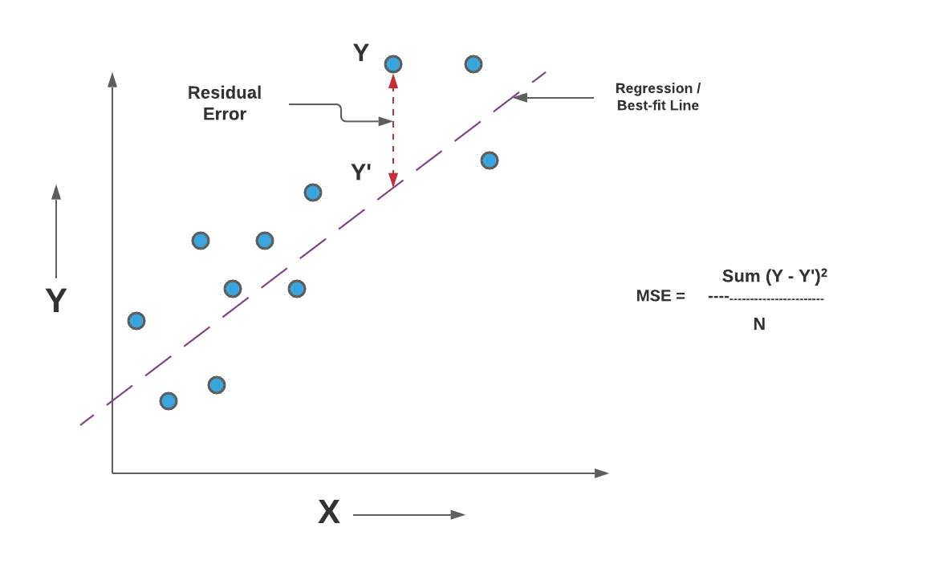
Notes:
אפשר להשתמש באמאסאי כדי לבצע סיווג אם הדאטא שלנו הוא חומר כזה או אחר
אפשר גם להשתמש נגיד באמאלאי כמסווג

Slide 40
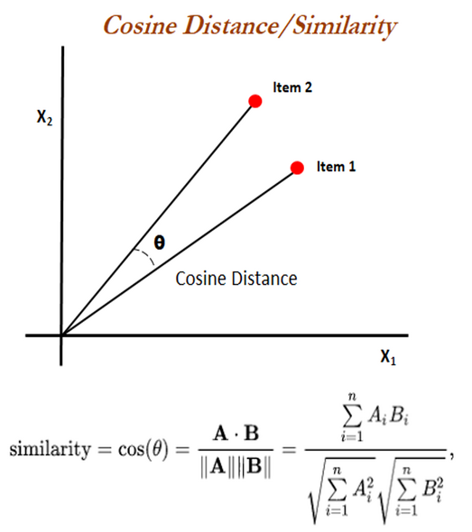
Notes:
אפשר להשתמש בזה כדי לחשב דומות בין שני וקטורים (דוגמית ומדידה)

Slide 41
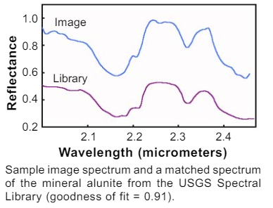
Strategies for Image Analysis
התאמה ספקטרלית
בעיות בהתאמה ספקטרלית
מיפוי חומרים
Notes:
גישה ראשונה היא להתאים בין תמונה לספקטרום באיזו ספריה, אבל זה תלוי בדיוק של הספקטרה של התמונה וזה טוב רק אם באמת יש המון המון ממה שאנחנו מחפשות בתמונה ורק את זה. (על מנת לדעת באיזה חומר או אוביקט יש בתמונה- ביצוע השוואה)
נקודה שנייה, כבר דיברנו על זה שיש לנו בעיה אם יש כמה דברים שונים אותה תמונה, תמונה יכולה להתאים אולי לכמה דברים בצורה שונה (יש גלים מסוימים בתמונה שיכולים להתאים לכמה דברים שונים במקומות אחרים).
נקודה שלישית, כשנמפה חומר הכי טוב זה לעבוד לפי החומר הכי דומיננטי. כפי שראינו עם דוגמת התא, מיפוי על פי חומר ממש יכול לעזור לנו.
אם נדגום עבור פיקסל מעורבב ונקבל התאמה דיי גבוהה אזי נוכל להבין מהו החומר הדומיננטי בפיקסל.
אם לא נצליח לקבל התאמה טובה לכלום אזי כנראה שאין משהו דומיננטי ונשאיר את הפיקסל ללא קטלוג.

Slide 42
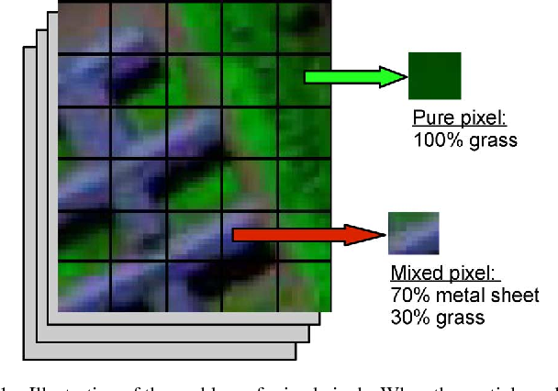

Slide 43
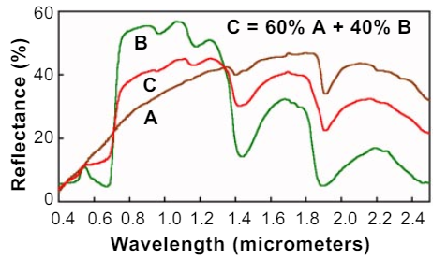
Spatial Resolution and Mixed Spectra
ספקטרומטר מבצע מדידות ספקטרליות של חלקים רבים של פני כדור הארץ, כל אחד מהם מיוצג כפיקסל בתמונה ההיפרספקטרלית.
גודל שטח הקרקע מיוצג על ידי סט מדידות ספקטרליות ומגדיר את הרזולוציה המרחבית של התמונה.
כאשר גודל תא רזולוציית הקרקע גדול סביר כי יותר מחומר אחד יתרום לספקטרום מסוים הנמדד על ידי החיישן.
כתוצאה מכך נקבל ספקטרום מורכב או מעורב, והספקטרום ה"טהור" שתורם לתערובת נקרא endmember spectrum.
C הוא ספקטרום שמורכב על ידי A ו B

Slide 44
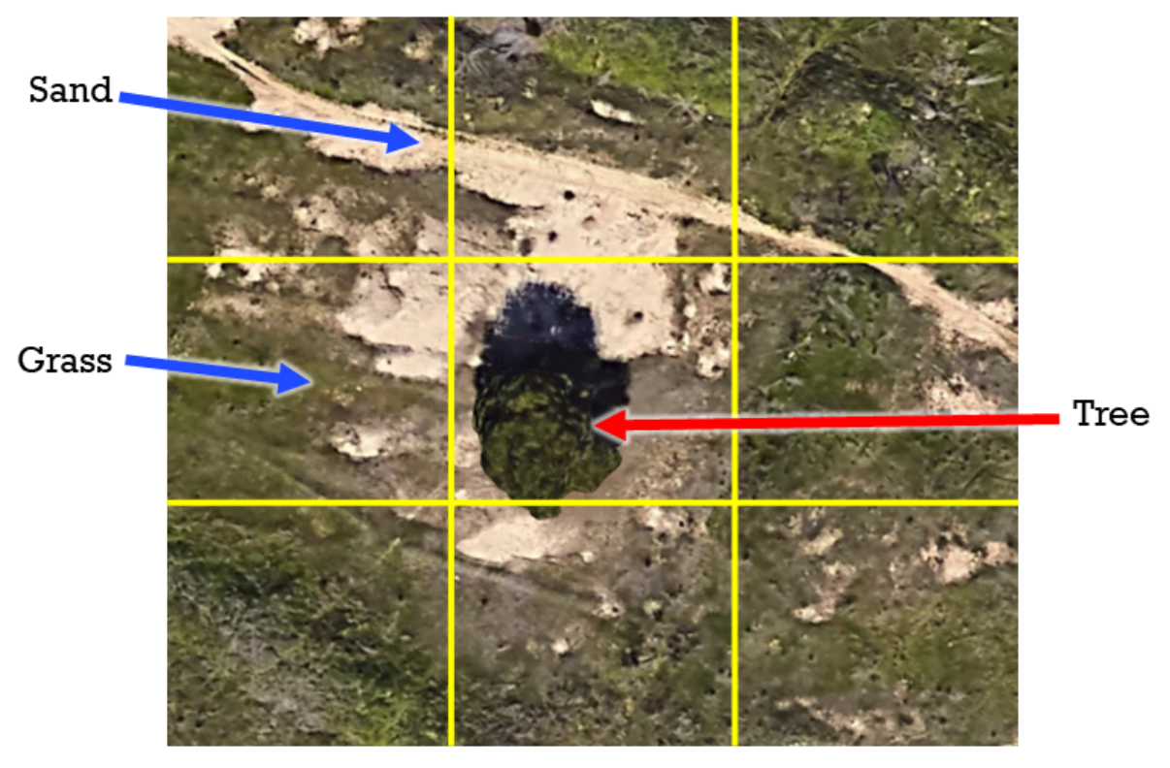
Linear Unmixing in Hyperspectral Analysis
ביטול ערבוב לינארי הינה גישה אלטרנטיבית להתאמה ספקטרלית פשוטה.
הנחה: הנתון כולל מספר חומרים נפוצים עם תכונות ספקטרליות יחסית קבועות.
הליך ביטול הערבוב:
כל ספקטרום תמונה יהיה סכום של שברי הספקטרומים של חומרים
(אילוץ: הסכום יהיה 1).
נמצא את קבוצת השברים המתאימה ביותר
תמונת שבר עבור כל חומר מספקת מידע רב.
Notes:
בתמונות הדמיה ספקטרליות יש מגוון כימיקלים בדגימה שכל אחד מסמל מבנה אחר- הספקטרום של פיקסל מורכב מיותר מחומר אחד.
המטרה של ביטול ערבוב לינארי היא לקבוע עבור כל פיקסל את התרומה היחסית שלו עבור כל כימיקל
לדוגמה בתמונה הקווים הצהובים מסמלים פיקסלים, אם נסתכל על הפיקסל האמצעי יש לו עצים דשא וחול וכדי לדעת את האחוז של כל חומר בכל פיקסל נשתמש בביטול ערבוב ספקטרלי.
ההתאמה תבוצע על ידי:
גישה ראשונה: השוואה בין ספקטרום התמונה לספקטרום הייחוס על ידי הסתכלות על הגבול העליון של התמונה.
גישה שנייה: נמצא את ספקטרום הייחוס שיוצר את הזווית הקטנה ביותר עם ספקטרום התמונה.

Slide 45
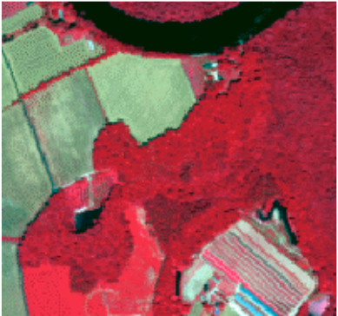
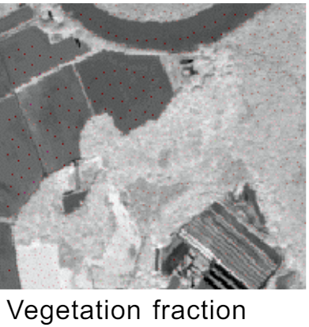
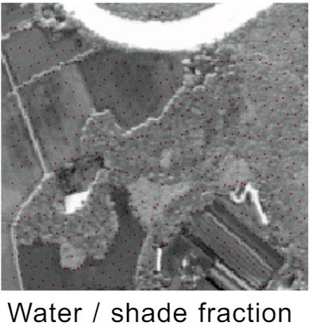
Portion of an AVIRIS scene with forest, vegetated fields, and a river, shown with a color-infrared band combination (vegetation is red).
Fraction images from linear unmixing:
Notes:
מתועדת תמונה שהתקבלה בתצלום מרחוק בה ניתן לראות יער, צמחייה ונהר. יש שילוב של אור אינפרא אדום ניתן לראות כי הצמחייה הינה אדומה.
נראה 3 תמונות שבר שהתקבלו עבורה:

Slide 46
Partial Unmixing
לעיתים המטרה שלנו היא לזהות ולראות איפה יש לנו חומר מסוים ולא למפות את החומרים ובמקרה זה linear unmixing יהיה מיותר.
השיטות לזיהוי מבוססות על match filters- אלגוריתמים שעושים טרנסופרמציות לינאריות על מנת להדגיש את התרומה של ספקטרום המטרה תוך מזעור הרקע.
נשתמש בשיטות סטטיסטיות כדי להפריד את המטרה מהרקע (הספקטרום שתורם לרקע לא תמיד ידוע, שיטות מסוימות עובדות רק כאשר חומר היעד נדיר ואינו תורם משמעותית לנראות הרקע)
Notes:
בעיה חלקית של ביטול הערבוב
נזהה ספקטרום מסוים על גבי ספקטרום לא ידוע (חומר מסוים יתבלט על פני השאר).
נשתמש באלגוריתמי סינון שכוללים הטלות אורתוגונליות, עיבוד אותות

Slide 47
Matched Filtering (left) and Derivative Matched Filtering (right)
גרסה נוספת ל matched filtering הינה להשתמש בנגזרות של הספקטרום- שיפור ההתאמה של הספקטרום עם בהירות כללית שונה.
Notes:
בשבוע הבא נלמד איך מפרידים בין ספקטרה מעורבבת לספקטרות עבור ה-endmembers

Slide 48
NASA’s Applied Remote Sensing Training Program (ARSET)
תוכנית מחקר שמטרתה לחקור ולהבין את כדור הארץ באמצעות המדע
נועדה כדי להגביר את השימוש במדעי כדור הארץ בתהליכי קבלת החלטות
מדיניות
ניהול משאבי סביבה

Slide 49
Notes:
איזורים עם אדום מייצגים איזורים בהם נמדד evaporative stress, שזה סימן לשימוש נמוך במים ויובש באדמה

Slide 52
חקלאות

Slide 53
לסיכום, מה למדנו?
תכונות האור – החזר, ספיגה, transmission וספקטרום אלקטרומגנטי
ספקטוגרפיה וצילום הייפרספקטרלי
ייצוג גרפי ווקטורי של תמונות הייפר ספקטרליות
בעיות אילומינציה ותיעוד נתונים
המרת radiation נמדד להחזר
מידול הנתונים שנאספו
פתרון בעיות של ערבוב חומרים בתמונה
שימושים לתמונות היפרספקטרליות

Slide 54
Notes:
אילוזיה לסיום

Slide 55
Sources
https://ohioopen.library.ohio.edu/cgi/viewcontent.cgi?article=1068&context=spacejournal
https://www.microimages.com/documentation/Tutorials/hyprspec.pdf
https://gisgeography.com/multispectral-vs-hyperspectral-imagery-explained/
https://www.youtube.com/watch?v=ayp7hP0Xr8Q
https://www.youtube.com/watch?v=_sUZ96YZOQU
https://www.youtube.com/watch?v=Hny9_EyaybU
https://appliedsciences.nasa.gov/get-involved/training/english/arset-hyperspectral-data-land-and-coastal-systems

